Slide 1


ЗВІТ
за перше півріччя 2026-го року поліцейського офіцера
Степненської громади

Slide 2




(Степнянська)
ТЕРИТОРІАЛЬНА ГРОМАДА
Наведені нижче відомості визначають ключові характеристики територіальної громади
та окреслюють обсяг роботи поліцейських офіцерів громади
НАСЕЛЕННЯ
загальна чисельність населення, що проживає на території громади
НАСЕЛЕНІ ПУНКТИ
ВПО
ПОГ
кількість населених пунктів у складі територіальної громади
загальна чисельність зареєстрованих внутрішньо переміщених осіб
кількість поліцейських офіцерів громади, які обслуговують територіальну громаду
5250
8
686
1

Slide 3

Поліцейські послуги
21
Опрацьовано викликів
49
Розглянути матеріалів

Slide 4

Військовий стан
9
виявлено зброї та вибухонебезпечних предметів
16
перевірено ВПО

Slide 5
Профілактична робота. Протидія домашньому насильству
0
8
Складено адміністративних протоколів за порушення ст. 173-2 КУпАП «Вчинення домашнього насильства»
Кількість кривдників, що перебувають на обліку
2
0
Кількість кривдників яких взято на облік у 2026 році
7
Вироків суду про визнання кривдників винуватими
0
Профілактичних заходів
Винесено термінових заборонних приписів стосовно кривдників

Slide 6
Профілактична робота. Сфера громадської безпеки
ст. 156 КУпАП – 2
1 січня
2026 року
Порушення правил торгівлі пивом, алкогольними, слабоалкогольними напоями і тютюновими виробами
1 липня
2026 року

Slide 7


Профілактична робота. Дозвільна система
Перевірено власників зброї
4

Slide 8


Просвітницька робота. Доросле населення
Всього проведено заходів
4
2
2
засідання виконкому
трудові колективи

Slide 9



Кримінальні правопорушення. Загальна частина
0
0
внесено відомості до
Єдиного реєстру досудового розслідування за матеріалами поліцейського офіцера громади
розкрито кримінальних правопорушень поліцейським офіцером громади та спільно з іншими структурними підрозділами НПУ

Slide 10
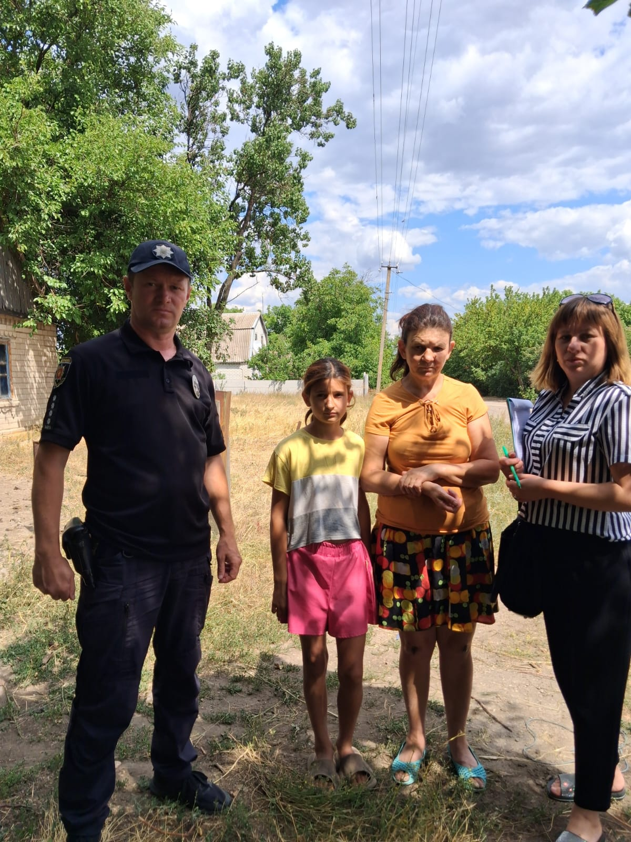
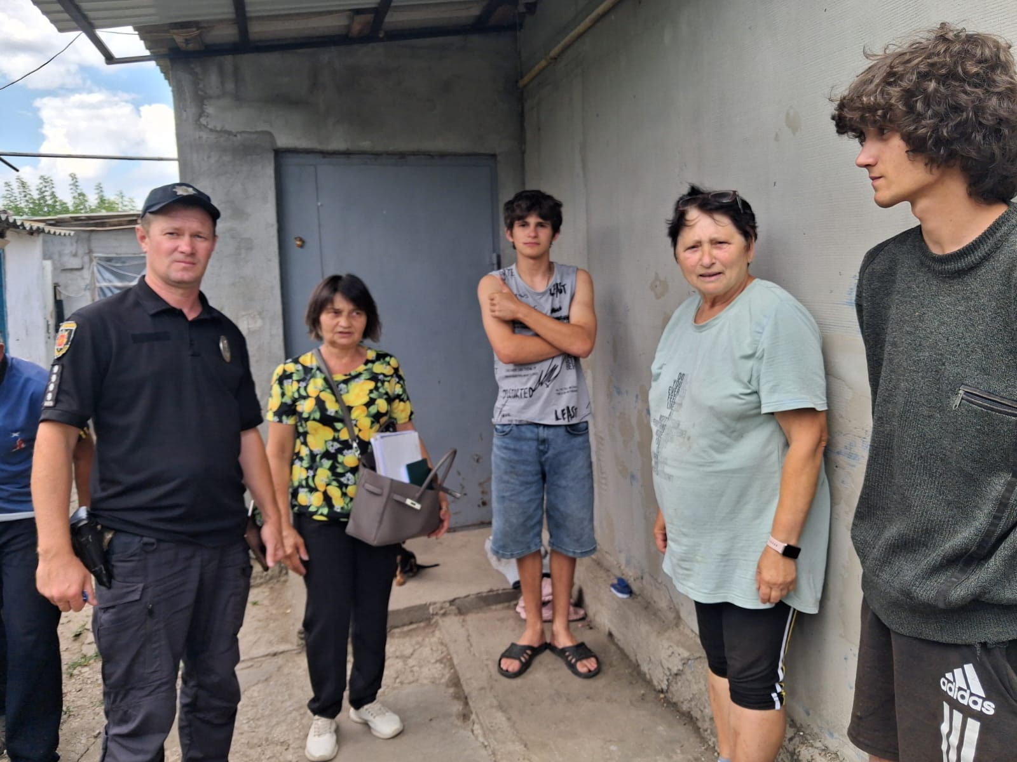
Безпекові ініціативи

